Slide 1
Titel deiner Maßnahme
Untertitel

Slide 2

Inhalt der Präsentation/Vorgehen im Wegweiser
Prozess verstehen
Veränderung anstoßen
Wie wird die Maßnahme bislang umgesetzt? Wie kann sie umgesetzt werden?
Daten nutzen
Was muss verändert werden, um die Maßnahme umzusetzen?
Wer muss in den Prozess einbezogen werden?
Welche Datenästze können die Umsetzung unterstützen?
Was muss ich beim Nutzen der Daten beachten?
Notes:
Mit dieser Slide kannst du erklären, wie du im Wegweiser vorgegangen bist. Die Präsentationsvorlage ist nach dem selben Prinzip aufgebaut.

Slide 3

Ziel deiner Maßnahme
Welche Vision verfolgt die Maßnahme?
Welches Ziel hat deine Maßnahme?
An welche kommunalen Strategien knüpft deine Maßnahme?

Slide 4
Umsetzungsprozess: Status Quo
Füge ein Bild des Maßnahmenprozesses aus Kapitel I ein

Slide 5
Umsetzungsprozess: Status Quo
Füge ein Bild des Maßnahmenprozesses aus Kapitel I ein – Markiere an welcher Stelle es aktuell zu Problemen kommt und an welchen Stellen Daten den Prozess erleichtern könnten.

Slide 6

Daten nutzen
- Beschreibe, welche Daten du einsetzen willst und welche Anpassungen am Prozessmodell dafür vorgenommen werden müssen. Orientiere dich dafür an deiner ausgefüllten Datensatz-Matrix.

Slide 7

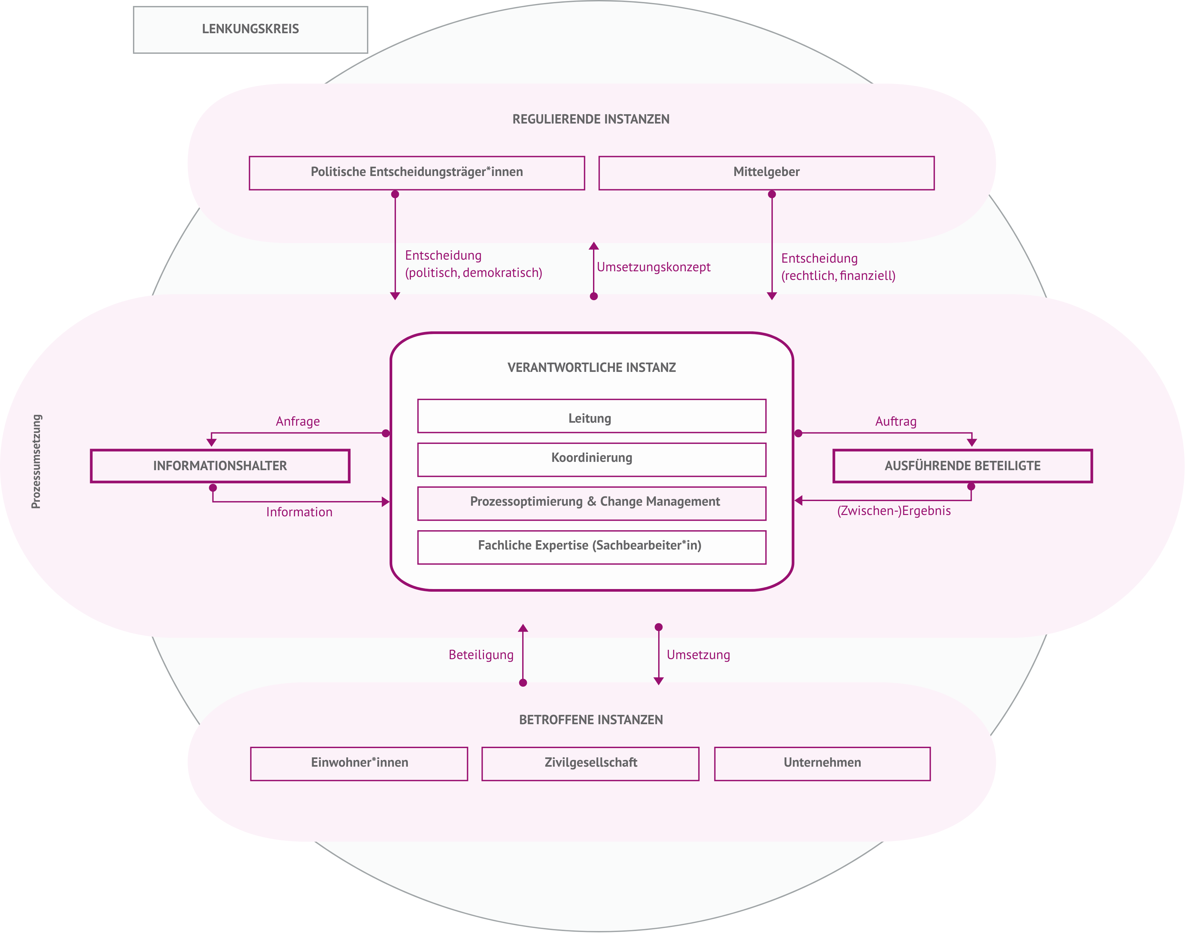
Data Governance-Rollen
Notes:
- Verwende die Data Governance Rollen, um zu erklären, wer welche Funktion im Maßnahmenprozess trägt

Slide 8
Finales Prozessmodell
- Füge dein Prozessmodell aus Kapitel III ein

Slide 9
Erfüllung des Ziels
NOTIERE HIER DEIN ZIEL
Notiere hier deine Lösungswege
Wie erreicht deine Maßnahme das Ziel?
Wie kannst du das Messen?
Welche Vorkehrungen triffst du im Prozess, um dein Ziel (messbar) zu erreichen?

Slide 10


